Slide 1

BÀI 8: GƯƠNG CẦU LÕM

Slide 2
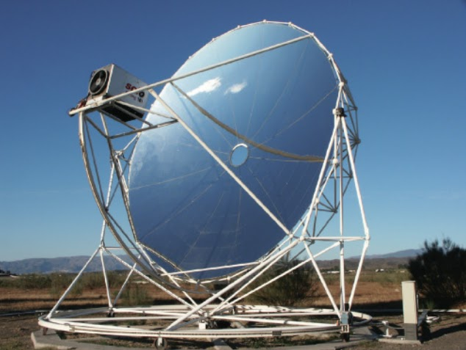
Định nghĩa: Gương cầu lõm
- Gương có mặt phản xạ là mặt trong của một phần mặt cầu gọi là gương cầu lõm.

Slide 3


GƯƠNG CẦU LÕM
I. Ảnh của một vật tạo bởi gương cầu lõm:
1.Thí nghiệm :
Bố trí:
Đặt cây nến sát gương rồi di chuyển từ từ ra xa gương, cho đến khi không nhìn thấy ảnh đó nữa.

Slide 4
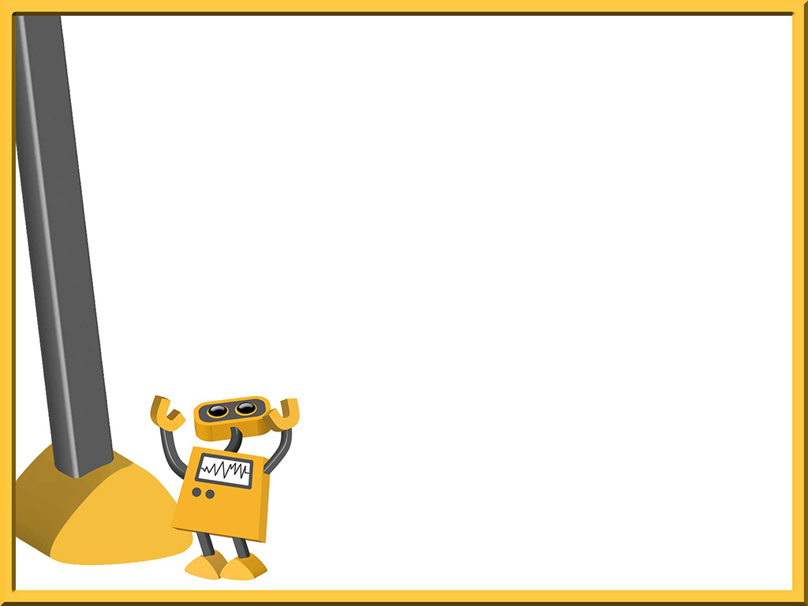
KẾT LUẬN
Ảnh tạo bởi gương cầu lõm là ảnh ảo, không hứng được trên màn.
Độ lớn của ảnh tạo bởi gương cầu lõm lớn hơn vật.
Chỉ quan sát được các vật ở gần, không quan sát được các vật ở xa.

Slide 5

GƯƠNG CẦU LÕM
I. Ảnh của một vật tạo bởi gương cầu lõm:
1.Thí nghiệm :
II. Sự phản xạ ánh sáng trên gương cầu lõm
1.Thí nghiệm :

Slide 6
* Thí nghiệm: Đối với chùm tia tới song song
Gương cầu lõm
Hội tụ
Quan sát chùm tia phản xạ xem nó có đặc điểm gì?
→Chiếu một chùm tia tới song song lên một gương cầu lõm, ta thu được một chùm tia phản xạ hội tụ tại một điểm trước gương.

Slide 7

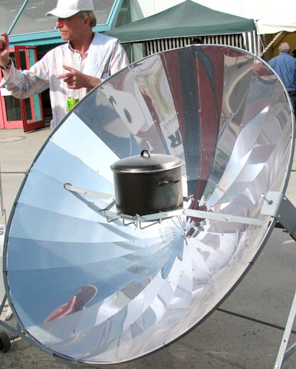
Ứng dụng: Đây là một thiết bị dùng gương cầu lõm hứng ánh sáng mặt trời để nung nóng vật. Hãy giải thích vì sao vật đó lại nóng lên?
Mặt Trời ở rất xa Trái Đất nên ánh sáng mặt trời chiếu đến gương cầu lõm là chùm sáng song song, sẽ cho chùm tia phản xạ hội tụ tại một điểm trước gương.
Do ánh sáng mặt trời có nhiệt năng nên điểm hội tụ của chùm ánh sáng mặt trời có nhiệt độ cao, làm cho vật đặt ở đó bị nóng lên.
→ Người ta đã ứng dụng tính chất này để làm lò mặt trời.

Slide 8
* Thí nghiệm: Đối với chùm tia tới phân kì
S
Làm thế nào để thu được chùm phản xạ là một chùm sáng song song?
→Một nguồn sáng nhỏ S đặt trước gương cầu lõm ở một vị trí thích hợp, có thể cho một chùm tia phản xạ song song.

Slide 9
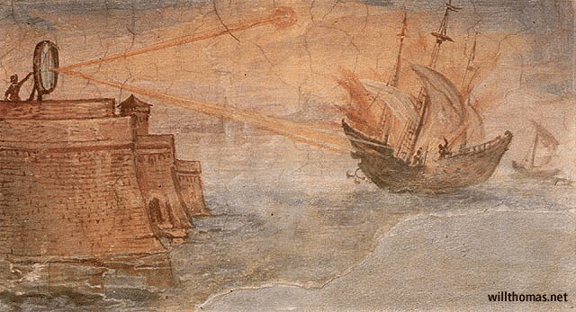
Nhà bác học Ác-si-mét đã tạo gương cầu lõm bằng nhiều gương phẳng xếp theo hình vòng cung với mục đích để tập trung ánh sáng đốt cháy chiến thuyền của giặc.

Slide 10
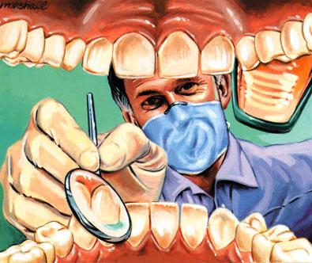
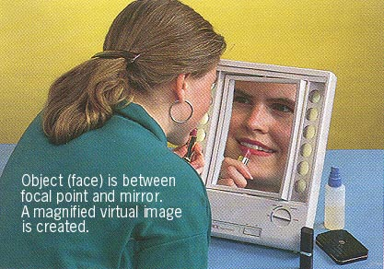
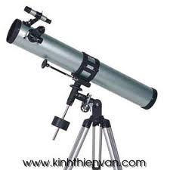
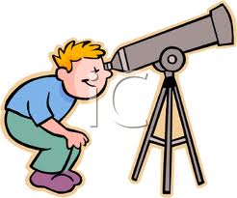
Ứng dụng thực tế của gương cầu lõm là: Nung nóng vật, trong y tế, làm gương trang điểm cho các diễn viên, làm các pha đèn (đèn pin, đèn ô tô), chế tạo kính thiên văn, ...

Slide 11

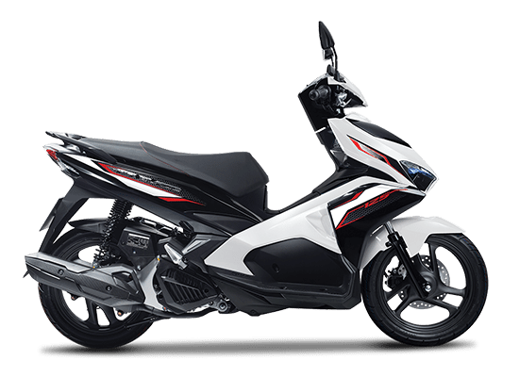
→Mặc dù gương cầu lõm cho ảnh ảo lớn hơn vật,nhưng ta lại không dùng gương cầu lõm bởi vì gương cầu lõm chỉ quan sát được ảnh ảo của những vật đạt ở rất gần gương, không quan sát được những vật ở xa gương.
Tại sao trên ô hay xe máy, người ta không gắn gương cầu lõm
để cho người lái xe quan sát ảnh ảo của các vật ở phía sau xe?

Slide 12
GƯƠNG CẦU LÕM
Tính chất ảnh
Sự phản xạ ánh sáng
Ứng dụng
Ảnh ảo
Ảnh lớn hơn vật
Biến chùm tia tới song song thành chùm tia phản xạ hội tụ và ngược lại.
Biến chùm tia tới phân kì thích hợp thành chùm tia phản xạ song song.
Làm lò mặt trời nung vật, làm pha đèn, làm kính thiên văn.

Slide 13

HƯỚNG DẪN VỀ NHÀ
- Bài cũ:
Học thuộc phần ghi nhớ trang 24 SGK
 Làm bài tập C1, C2, C4, C6, C7 trong SGK.
- Bài mới:
Chuẩn bị bài “ Tổng kết chương I”
Hoàn thành 9 câu hỏi phần “ I.Tự kiểm tra”
Làm câu C1, C2, C3 phần II Vận dụng

